Slide 1
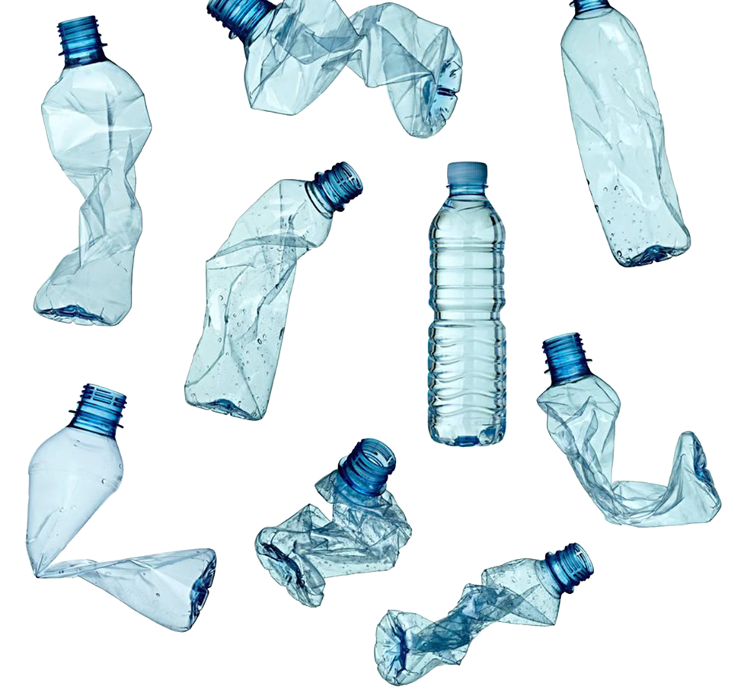
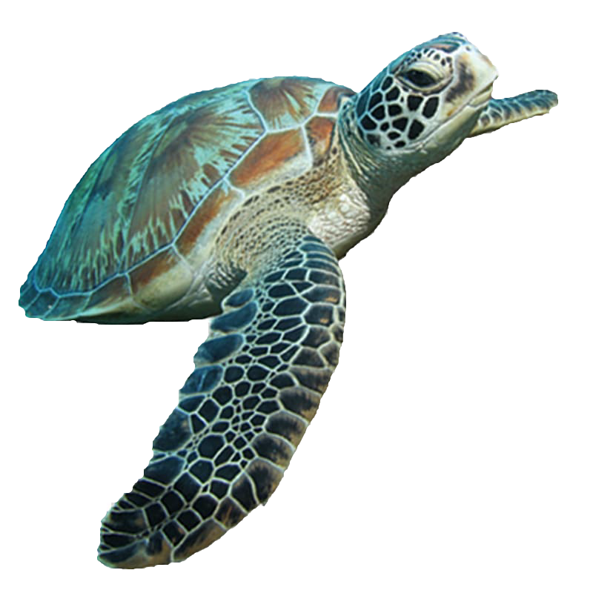

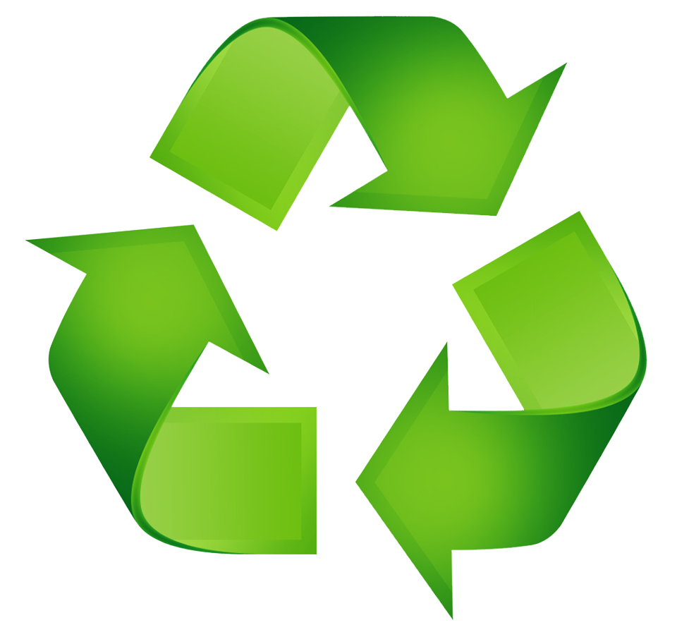
Introduktion: Plastik er som vi alle ved en kæmpe stor industri, og noget vi alle til hverdag bruger i en eller anden grad. Men hvad sker der med den plastik vi smider i skraldespanden og endnu vigtigere, hvem smider det ikke i skraldespanden? Hvad med de forskellige U-lande, hvad gør de med plastik? Er de oplyst omkring plastik og dets forurening i havet og andet steds? Alt dette er noget vi vil kigge dybere på/i, og udvikle et spil hvori jeres viden til/omkring plastikforurening i verdenshavene vil forbedres.
FN’s verdensmål nr. 14; Livet i havet
Problemformulering:
Hvordan kan man formidle viden om plastforurenings årsag og påvirkning af livet i havet ved hjælp af et læringsspil. Hvordan udvikles spillet i JAVA , så det inddrager en række af undermålene i FN's verdensmål om forurening i havene. Spillet skal være opbygget ud fra det tekstbaserede spil World of Zuul.
Underspørgsmål:
Hvor lang tid tager det for plastik at blive nedbrudt i havet
Hvor meget plastik findes der i verdenshavene lige pt.?
Hvordan havner plastik i verdenshavene
Hvordan vil man opnå 2025 verdensmålet omkring livet i havet? Konsekvenser af forurening
Formidling af problemet i form af læringsspil
Hvad er et læringsspil
Udgangspunkt:
Vi tager udgangspunkt i verdensmål 14 "Livet i havet", delmål 14.1. Vi har som udgangspunkt valgt at fokusere på plastikforurening i verdenshavene, dertil hvordan dette påvirker havet og dets liv(økosystemer osv.) Hertil generelle sjove facts omkring plastik, havet og forurening.
Metode:
Metoderne vi bruger er:
Vidensindsamling - i form af information til spillet, så det bliver et læringsspil
Analysemetode - undersøger hvordan og hvad man kan gøre for forureningen i havene
Designmetode - Hvordan vi formidler viden omkring verdensmål 14, i form af et spil
Implementeringsmetode - Hvad og hvordan vi implementerer i vores spil, altså objektorienteret programmering.
Målgruppen: Vi laver et læringsspil så,
vores målgruppe er alle som kan/vil tage del i problemet med plastik i havene
Problemanalyse:
Hvad vil der ske hvis vi ikke tager hånd om problemet med forurening i verdenshavene? Hvorfor er havet vigtigt at "redde"? Hver år dør omkring 100.000 pattedyr og skildpadder grundet, plastik i havene. Havet forsyner med halvdelen af den ilt vi indånder. Havet er med til at forsyne over 1.000.000.000 menneskers levebrød. Hertil er mange forskellige fisk og plankton på renden til udryddelse.
Afgrænsning:
Vi kommer ikke med direkte løsninger og nye måder at løse problemet, vi vil i stedet informere og forklarer om problemet og dets nuværende problemstillinger.
Tidsplan Vi har de faste datoer i december hvor kode og rapport skal afleveres.
Hertil udarbejdes lige pt. Delmål for kode, grafisk osv.

